Slide 1

Messagerie Collaborative de l’État
Test et performances backend calendriers et contacts
MCÉ

Slide 2
Plateforme de tests
Tests effectués sur une machine de développement : Core i5 (4 coeurs), 8Go de RAM, disque dur mécanique
ORM SQL/NoSQL en PHP, tests multi-processus (https://github.com/messagerie-melanie2/ORM-MongoDB)
Base de données MongoDB, moteur de stockage MMAPv1 et WiredTiger
Base de données PostgreSQL
Base de données MariaDB (fork libre MySQL)
Jeu de données générées aléatoirement identique entre toutes les bases
Affichage du « load average » de la machine via le script

Slide 3
Schéma base PostgreSQL
CREATE TABLE events (
uid VARCHAR(255),
calendar VARCHAR(255),
owner VARCHAR(255),
etag VARCHAR(255),
deleted boolean,
summary text,
description text,
dtstart timestamp with time zone,
dtend timestamp with time zone,
created integer,
modified integer,
class varchar(120),
status varchar(120),
categories text,
organizer_name text,
organizer_email text,
attendees text,
valarm_trigger varchar(120),
valarm_action varchar(120),
recurrence_freq varchar(120),
recurrence_count integer,
recurrence_interval integer,
recurrence_byday varchar(120),
recurrence_bymonth varchar(120),
recurrence_bymonthday varchar(120),
recurrence_byyearday varchar(120),
recurrence_until timestamp with time zone,
recurrence_wkst varchar(120),
attachments text,
exceptions text,
CONSTRAINT events_calendar_uid PRIMARY KEY(calendar, uid)
);

Slide 4
Schéma base MariaDB
CREATE TABLE events (
uid VARCHAR(255) NOT NULL,
calendar VARCHAR(255) NOT NULL,
owner VARCHAR(255),
etag VARCHAR(255),
deleted boolean,
summary text,
description text,
dtstart datetime,
dtstart_tz VARCHAR(255),
dtend datetime,
dtend_tz VARCHAR(255),
created integer,
modified integer,
class varchar(120),
status varchar(120),
categories text,
organizer_name text,
organizer_email text,
attendees text,
valarm_trigger varchar(120),
valarm_action varchar(120),
recurrence_freq varchar(120),
recurrence_count integer,
recurrence_interval integer,
recurrence_byday varchar(120),
recurrence_bymonth varchar(120),
recurrence_bymonthday varchar(120),
recurrence_byyearday varchar(120),
recurrence_until datetime,
recurrence_until_tz VARCHAR(255),
recurrence_wkst varchar(120),
attachments text,
exceptions text,
PRIMARY KEY(uid, calendar)
);

Slide 5
Schéma base MongoDB
"vcalendar" : {
"vevent" : {
"uid" : "56437af819a90c82af4981598b",
"summary" : "Test",
"created" : NumberLong(1447262968),
"modified" : NumberLong(1447262968),
"description" : "Test desc",
"dtstart" : {
"tz" : "Europe/Paris",
"date" : ISODate("2015-11-30T13:12:00Z")
},
"dtend" : {
"tz" : "Europe/Paris",
"date" : ISODate("2015-11-30T13:12:00Z")
},
"organizer" : {
"name" : "Mary Jane Kelly",
"email" : "Mary.Jane.Kelly@twitter.fr"
},
"attendees" : [ ],
"categories" : [
"test1720",
"test2720"
],
"status" : "TENTATIVE",
"class" : "PRIVATE",
"attachments" : [
{
"type" : "URL",
"data" : "https://www.example720.com/"
}
],
"recurrence" : {
"freq" : "MONTHLY",
"count" : NumberLong(5)
}
}
},
"calendar" : "edouard.test0",
"owner" : "edouard.test0"

Slide 6
Optimisations
Aucune modification dans la configuration par défaut de MongoDB (sauf l'utilisation de WiredTiger en moteur de stockage)
MariaDB :
  Utilisation du fichier de configuration my-huge.cnf (configuration pour les gros volumes)
  Passage du max de connexions à 1000
PostgreSQL
  max_connections à 1000
  shared_buffer à 2GB
  effective_cache_size à 6GB

Slide 7
Scénario 1 : Création de 100 000 événements
Création séquentielle des données via un script PHP
Résultats
Nombre de processus | MongoDB MMAPv1 | MongoDB WiredTiger | PostgreSQL | MariaDB
4 (25 000 req/proc) | 19,3 sec Load 1,52 5 180 req/sec 1 295 req/sec/proc | 19,5 sec Load 1,12 5 128 req/sec 1280 req/sec/proc | 514,4 sec Load 1,61 194 req/sec 48 req/sec/proc | 1862,1 sec Load 2,5 53 req/sec 13 req/sec/proc
10 (100 000 req/proc) | 16,1 sec Load 3,21 6 211 req/sec 621 req/sec/proc | 16,26 sec Load 3,06 6 150 req/sec 615 req/sec/proc | 208,1 sec Load 1,9 480 req/sec 48 req/sec/proc | 755,8 sec Load 2,18 132 req/sec 13 req/sec/proc

Slide 8
Scénario 3 : Création d'1 000 000 d'événements
Création des indexes (scénario 2)
10 req/proc, 100us entre les procs
Résultats
Nombre de processus | MongoDB MMAPv1 | MongoDB WiredTiger | PostgreSQL | MariaDB
10 000 25 en parallèle | 61,3 sec Load 13 1 631 req/sec |  | 228,3 Load 5,6 438 req/sec | 314,5 sec Load 4 317 req/sec1
100 000 100 en parallèle | 604,2 sec Load 28 1 655 req/sec | 595,9 sec Load 32 1 678 req/sec | 1441,9 sec Load 19 693 req/sec | 1122 sec Load 14 891 req/sec

Slide 9
Scénario 4 : Requêtes de lecture aléatoires
Requêtes | MongoDB MMAPv1 | MongoDB WiredTiger | PostgreSQL | MariaDB
1000 requêtes sans donnée en mémoire | 81,1 sec 2,37 GB RAM Load 0,5 12 req/sec | 85,5 sec 2,37 GB RAM Load 0,4 11,7 req/sec | 90,8 sec 2,62 GB RAM Load 0,57 11 req/sec | 93,4 sec 2,72 GB RAM Load 0,7 10,7 req/sec
1000 requêtes avec données en mémoire | 77,2 sec 2,37 GB RAM Load 0,5 13 req/sec | 78,6 sec 2,37 GB RAM Load 0,4 12,7 req/sec | 83,4 sec 2,62 GB RAM Load 0,68 12 req/sec | 86,6 sec 2,72 GB RAM Load 0,42 11,5 req/sec
10 minutes, 10 processus en parallèle, 1ms entre les proc | 22 750 req Load 8,7 38 req/sec | 21 883 req Load 8,7 36,4 req/sec | 20 154 req Load 8,35 33,6 req/sec | 18 364 req (2eme essai) Load 4,41 30,6 req/sec

Slide 10
Scénario 5 : requêtes CRUD aléatoires pendant 30 min
20 processus en parallèle, 1ms entre les proc
1 lecture / proc, 1 create / 5 proc, 1 update / 6 proc, 1 delete / 11 proc
MongoDB MMAPv1 | MongoDB WiredTiger | PostgreSQL | MariaDB
Load 19,3 65 835 read 36,5 req/sec 11 028 create 7 352 update 3342 delete | Load 20,2 63 397 read 35,2 req/sec 10 619 create 7 080 update 3 218 delete | Load 19,4 59 607 read 33,1 req/sec 9 985 create 6 656 update 3 026 delete | Load 5,5 21 188 read 11,7 req/sec 3 549 create 2 366 update 1 076 delete PB de tenu à la charge

Slide 11
Scénario 5 : Taille des tables et indexes
Table / Index | MongoDB MMAPv1 | MongoDB WiredTiger | PostgreSQL | MariaDB
Table events | 1,9 GB | 1,3 GB | 1,3 GB | 2,2 GB
Index calendar / uid | 212 MB | 129 MB | 209 MB | 201 MB
Index calendar / start | 49 MB | 8 MB | 43 MB | 102 MB
Index calendar / end | 49 MB | 8 MB | 43 MB | 102 MB
Index calendar / recurrence / end | 60 MB | 8 MB | 54 MB | 103 MB

Slide 12
MongoDB
Base de données orientée document
SchemaLess
Indexation (indexer le champ vcalendar.vevent.dtstart.date)
Text index (recherche par mots clés, pertinence, langue, ...)
GridFS (stockage des pièces jointes)
Moteur Javascript
Réplication
Sharding (scaling horizontal)

Slide 13
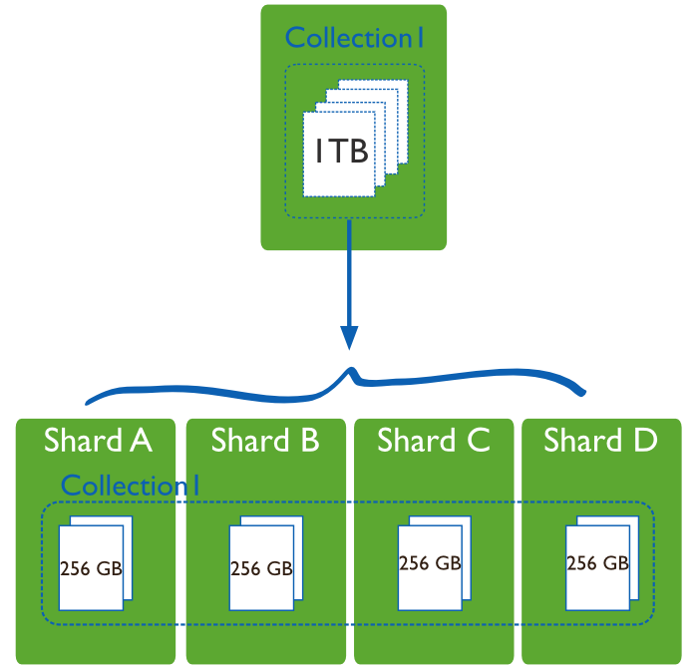
MongoDB : Sharding
Chaque shard devient une base de données indépendante
Cela réduit les ressources nécessaires (CPU, RAM)
Et l'espace disque nécessaire

Slide 14
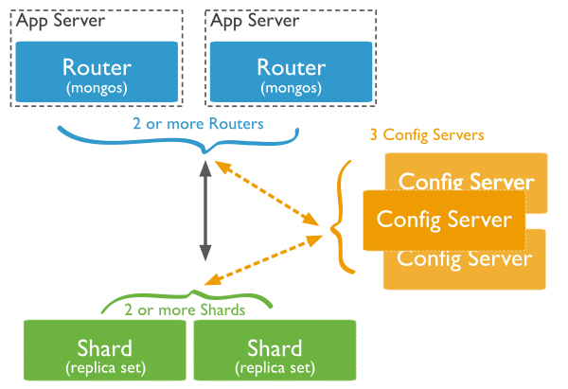
MongoDB : Sharding
Shard : pour le stockage des données
Query Router : Instance MongoDB qui fait le lien avec le client
Possibilité de multiplier les query routers pour lisser la charge
Config server : Serveur de configuration MongoDB, par 3

Slide 15
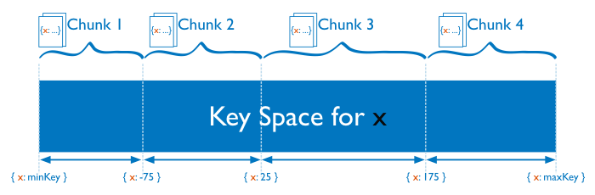
MongoDB : Clé de sharding
La clé de sharding détermine sur quel serveur se trouve les données
Basé sur un champ (ou des champs) indexé(s)
Doit être présente dans la majorité des requêtes pour de meilleur performance (si non présente les données sont récupérés de tous les shards)

